Slide 1

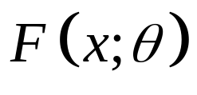
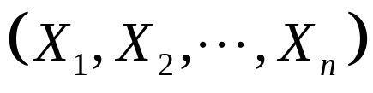
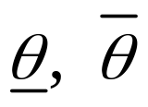
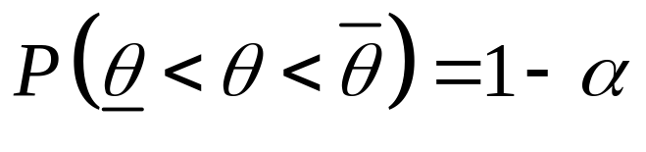
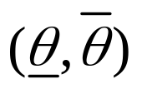

7.4 区间估计
定义：设总体 的分布函数 含有未知参数θ，对于给定值α（0< α<1),若由样本 确定的两个统计量 使
则称随机区间 为θ的置信度(置信水平)为1−α的置信区间.
注： 也可换成概率密度或分布律.

Slide 2






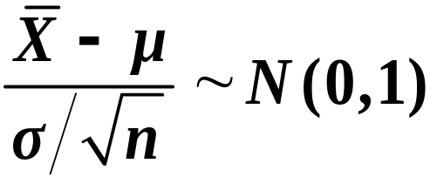


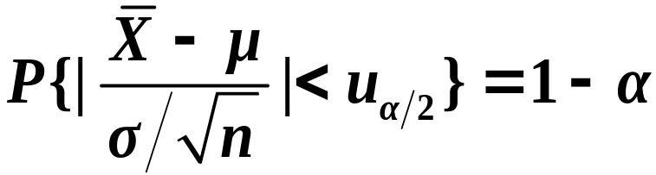


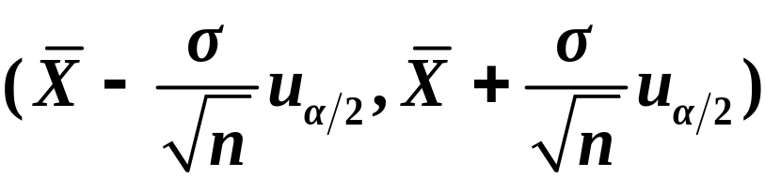
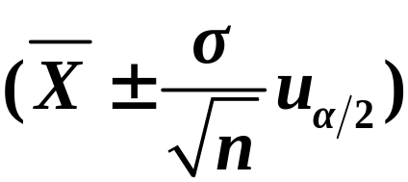
一、单个正态总体 的情况
并设 为来自总体的
样本 ,
分别为样本均值和样本方差 .
均值 的置信区间
为已知
由
可得到 的置信水平为 的置信区间为
或

Slide 3

当 的置信水平为 的置信区间为
或

Slide 4


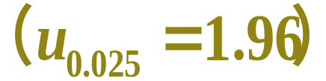

例1 某企业生产的滚珠直径X服从 ,
现从产品中随机抽取6颗检测，测得他们的直径（单位：mm）如下：1.46, 1.51， 1.49， 1.48， 1.52， 1.51.试求滚珠平均直径 的置信水平为95%的置信区间.

Slide 5

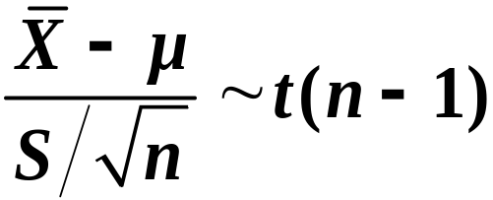
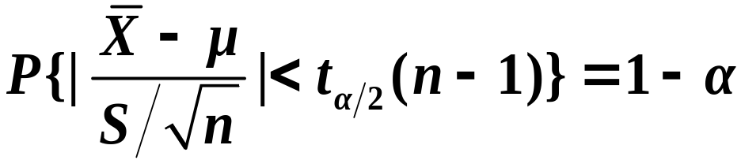
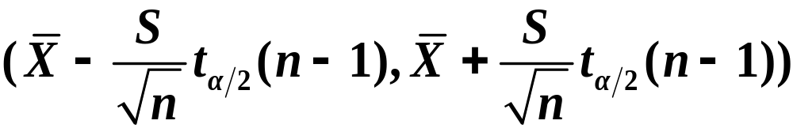
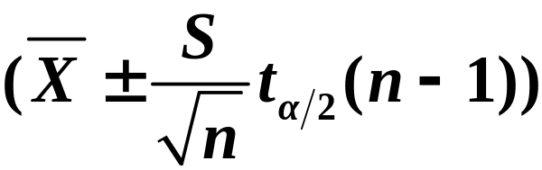
为未知
此分布不依赖于
任何未知参数
由
可得到 的置信水平为 的置信区间为
或

Slide 6


例2 有一大批糖果.现从中随机地取 16 袋 ,测 其重量（单位：g）, 测得袋装糖果重量的平均值 为503.75，标准差为6.2022,设袋装糖果的重量近 似地服从正态分布,试求总体均值 的置信水平为 0.95的置信区间.

Slide 7


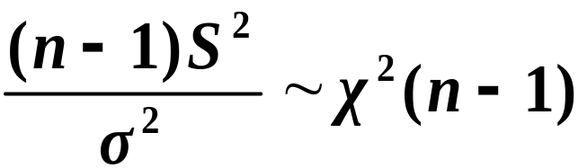
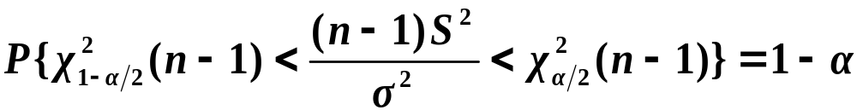

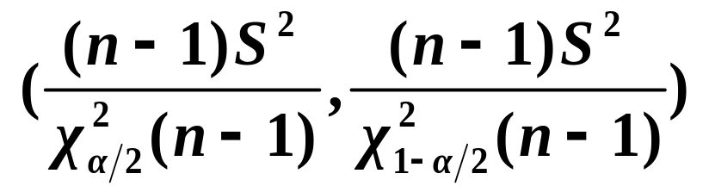
方差 的置信区间（只讨论 未知的情况）
由
可得到 的置信水平为 的置信区间为

Slide 8
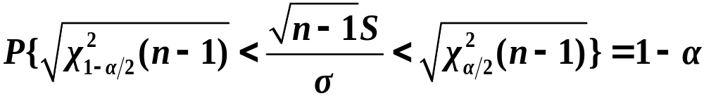

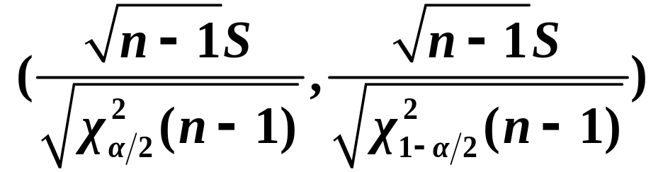
由
可得到标准差 的置信水平为 的置信区间为

Slide 9

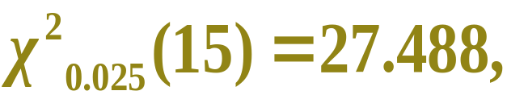
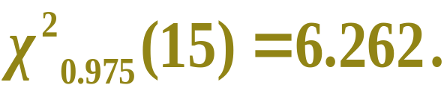

例3 从自动车床加工的一批零件中随机的抽取16件，测得各零件的长度如下（单位：cm）：
2.15 2.10 2.12 2.10 2.14 2.11 2.15 2.13
2.13 2.11 2.14 2.13 2.12 2.13 2.10 2.14
设零件长度服从正态分布，试求零件长度标准差
的95%的置信区间.

Slide 10
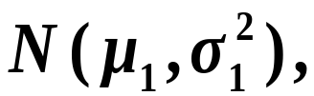
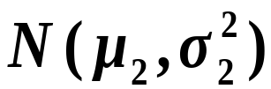
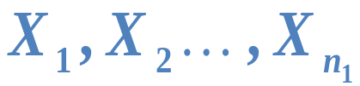
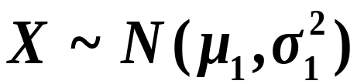
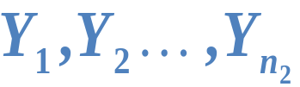
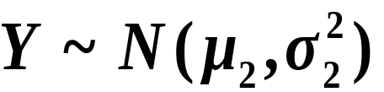

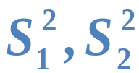

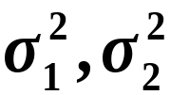
二、两个总体 的情况
设已给定置信水平为 , 并设
是总体 的样本 ,
是总体
的样本 ,这两个样本相互独立 .
分别是总体X和Y的样本均值 ,
分别是
总体X和Y的样本方差.
两个总体均值差 的置信区间
为已知

Slide 11
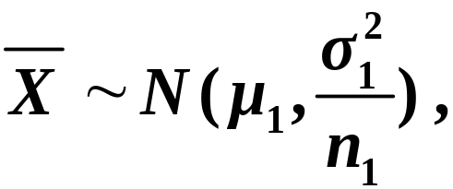
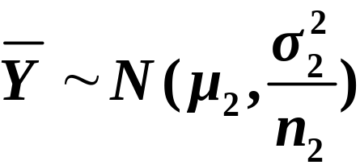

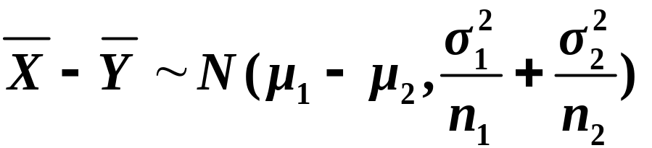
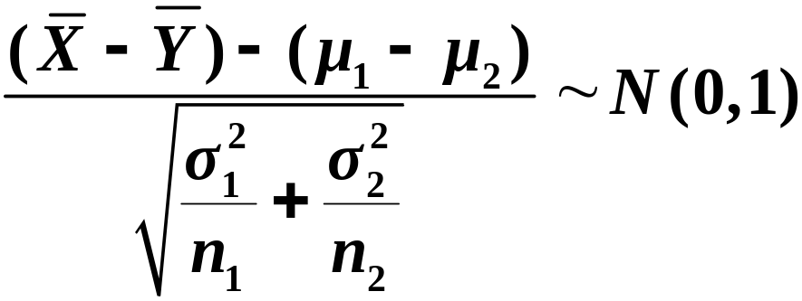
因为 相互独立 ,
所以 相互独立 .
故
则

Slide 12

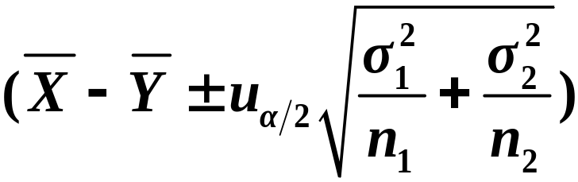
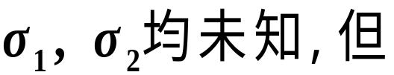
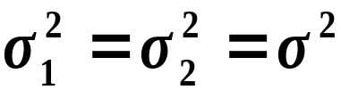
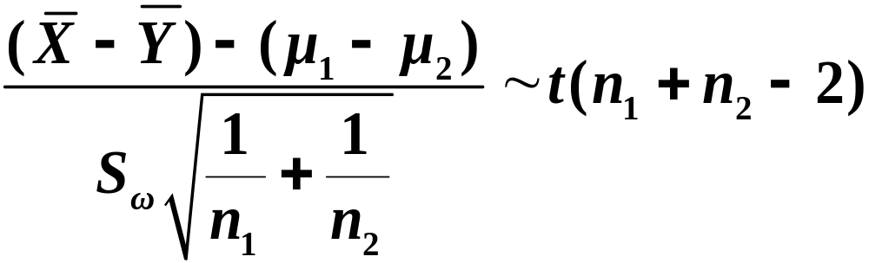
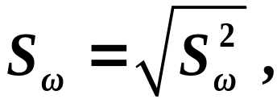
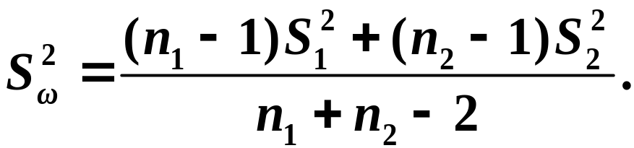
于是得到 的置信水平为 的置信区间为
其中

Slide 13
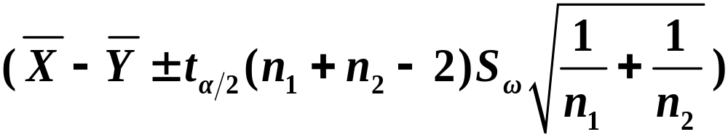
于是得到 的置信水平为 的置信区间为
其中

Slide 14

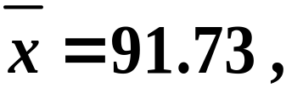
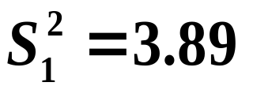

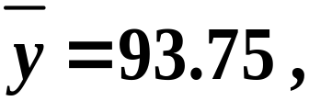
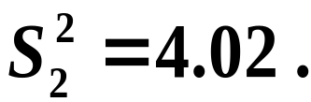


例4 为提高某一化学生产过程的得率，试图采用一种新的催化剂，为慎重起见，在实验工厂进行了 次试验，得到得率的平均值 样本方差 又采用新的催化剂进行了 次试验，得到得率的平均值 样本方差
假定两总体都服从正态分布，且方差相等，试求两总体均值差 的置信水平为95%的置信区间.

Slide 15
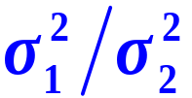

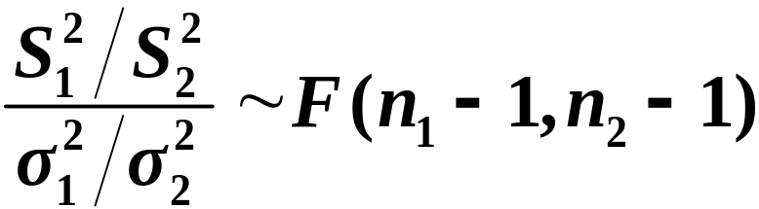
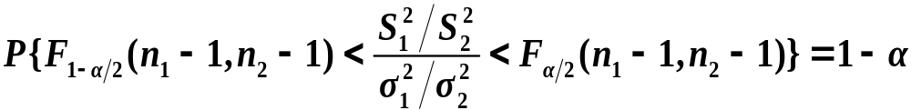
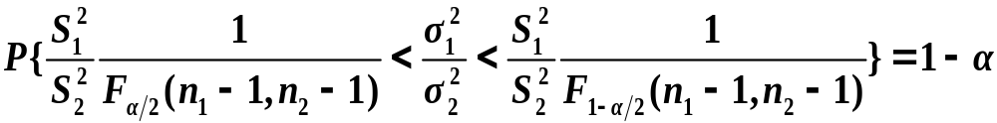
两个总体方差比 的置信区间
( 为未知 )
由
即

Slide 16

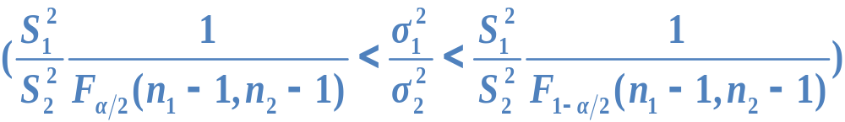
可得到 的置信水平为 的置信区间为

Slide 17
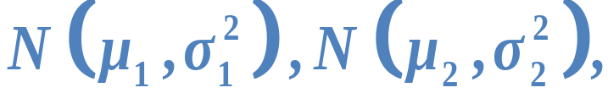





例5 两台车床生产同一型号的滚珠，已知两车床生产的滚珠直径X，Y分别服从
其中 均未知.由甲、乙两车床的产品中分别抽出25个和15个，测得
求两总体方差比 的置信水平为90%的置信区间.

Slide 18
§7.4.6 单侧置信区间

Slide 19


Slide 20


Slide 21


Slide 22


Slide 23


Slide 24


Slide 25


Slide 26


Slide 27
四、小结
在本节中 , 我们学习了单个正态总体均值、方差的置信区间 , 两个正态总体均值差、方差比的置信区间 以及单侧置信区间.
学习目标：掌握单个正态总体均值、方差的置信区间 的求解方法, 了解两个正态总体均值差、方差比的置信区间 以及单侧置信区间的求解过程。

